Slide 1



Managemen Permagangan
(Menyusun Rencana Permagangan)
APA KABAR ?
HOW ARE U ? PRIFUN KABARE ?
Asep Koswara
HP : 081334851456
E Mail : aseplawang2018@gmal.com
DISAMPAIKAN PADA PELATIHAN MANAGEMEN KELEMBAGAAN BAGI PENGELOLA P4S

Slide 2






Slide 3



Abah HDHT

Slide 4

Abah HDHT

Slide 5

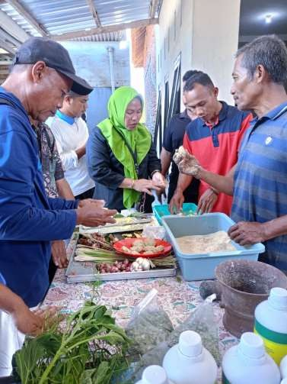
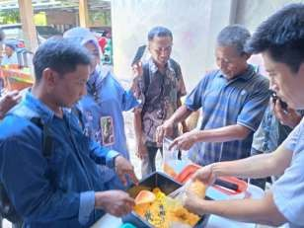
HASIL BELAJAR
Setelah Berlatih Peserta Mampu Menyusun Rencana Permagangan

Slide 6

INDIKATOR HASIL BELAJAR
Setelah berlatih peserta dapat:
Mengidentifikasi kondisi P4S saat
Mengetahui manfaat dan kegunaan rencana kegiatan permagangan
Menyusun rencana permagangan

Slide 7

10 TANTANGAN ABAD 21
ROBERT B. TUCKER
Layanan
pelangga
Kompetisi harga
Jaminan mutu
Kenyamanan
Pilihan
n
1
3
5
7
9
2
4
6
8
10
Kecepatan
Gelombang generasi
Gaya hidup
Pertambahan nilai
Teknologi

Slide 8

KAITAN PRINSIP POAC DALAM MANAGEMEN PERMAGANGAN
POAC merupakan sebuah prinsip manajemen organisasi yang pertama kali diperkenalkan oleh George
R. Kelly, yang terdiri dari Planning, Organizing,
Actuating, dan Controlling

Slide 9
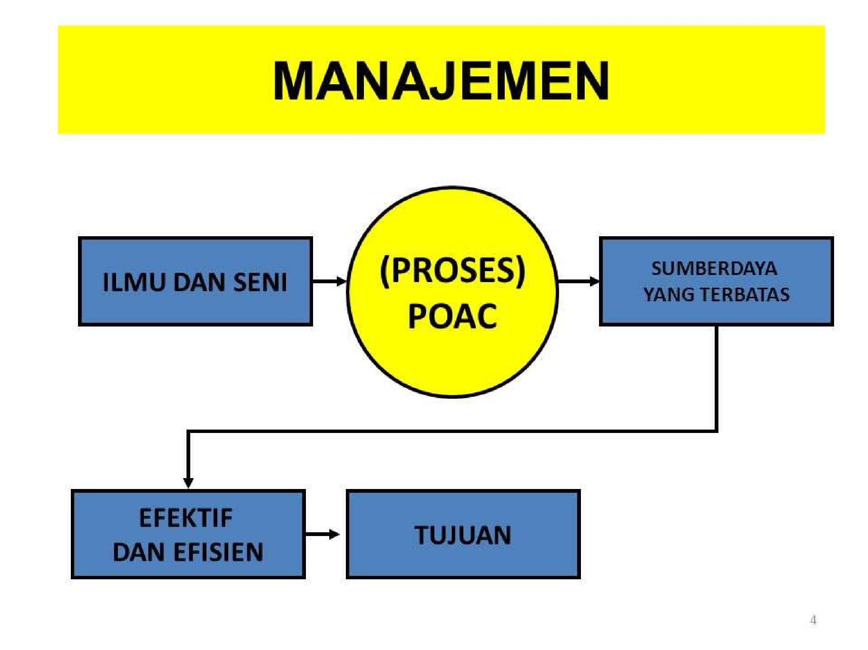


Slide 10
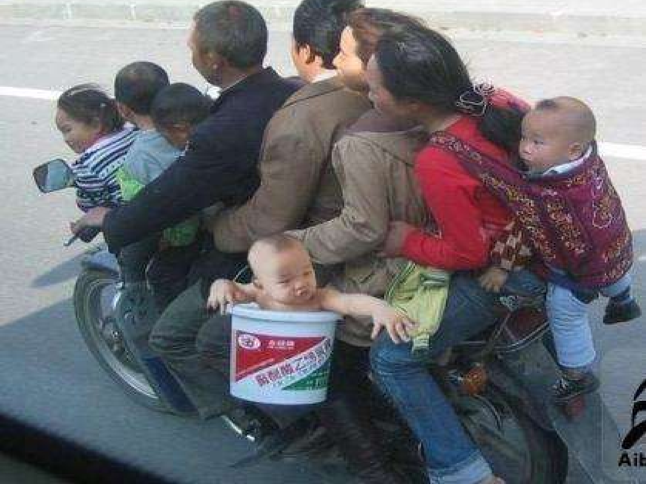


Slide 11
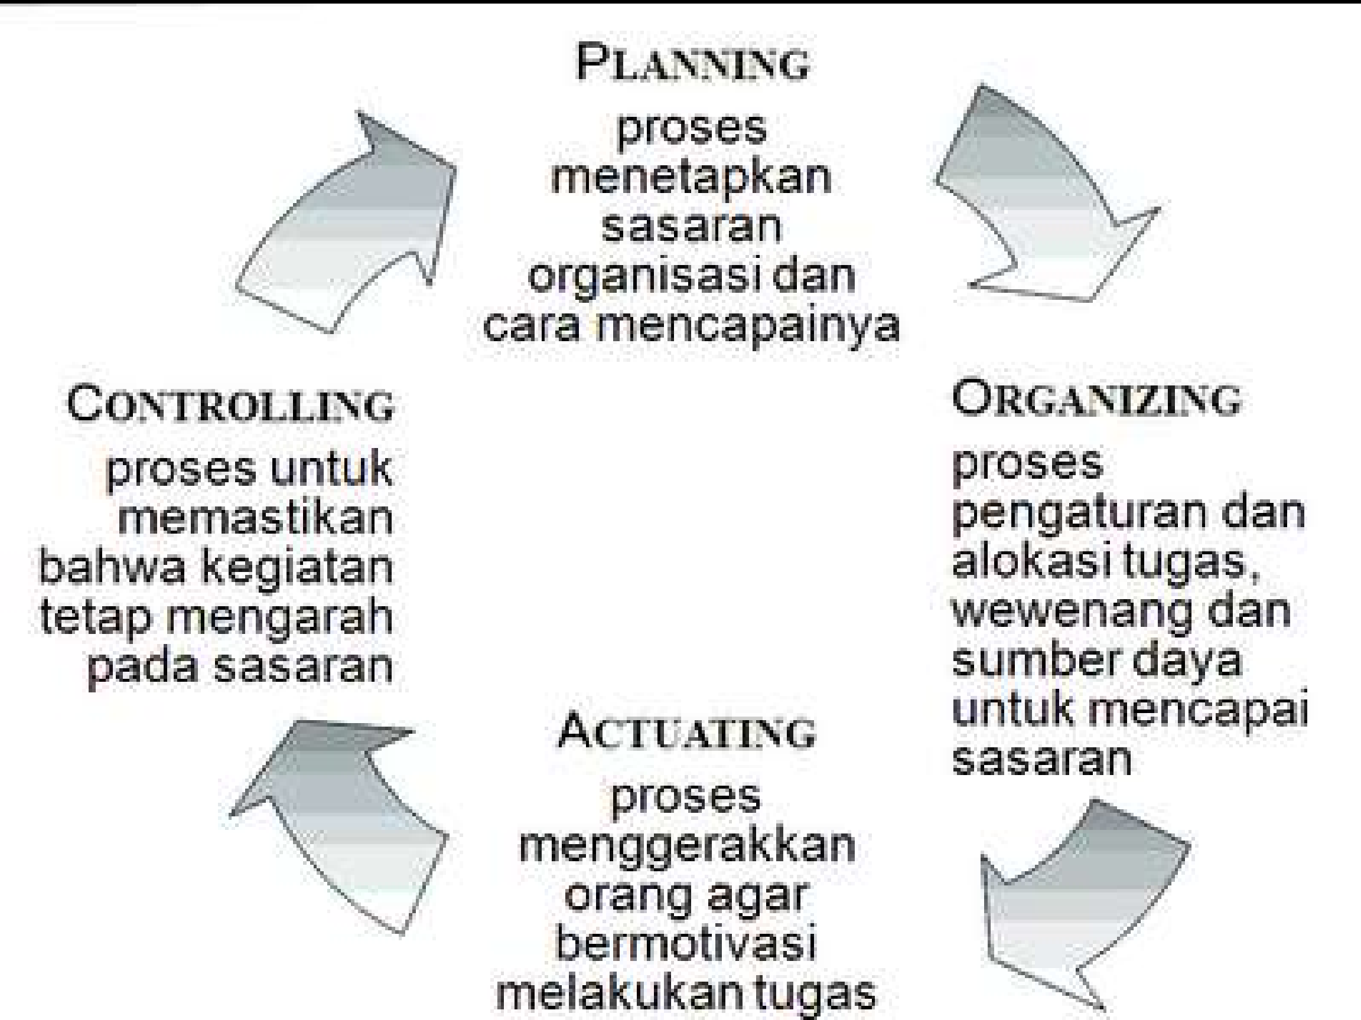


Slide 12

Kekuatan dari Mana ?

Slide 13
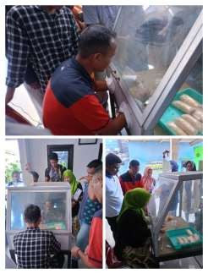
Planning merupakan sebuah proses menyusun suatu kerangka kerja yang objektif guna untuk mengejar tujuan yang ingin dicapai lembaga. Dalam membuat
sebuah perencanaan yang perlu dibahas adalah tujuan / goal
Specifik (Spesifik) Measurable (Dapat di ukur) Achievable (Dapat Dicapai) Realiatic (Realistis)
Time Limit (Batas waktu)
Yang Perlu Dipertimbangkan Dalam Membuat Sebuah Perencanaan, Yaitu SMART:

Slide 14
Specific; perencanaan harus jelas maksud dan tujuannya, juga resource yang diperlukan;
Measurable; rencana harus bisa diukur kesuksesannya;
Achievable;
rencana yang dibuat harus masuk diakal, bukan
merupakan sebuah angan-angan, dan dapat dicapai;
Realistic; dalam membuat rencana, kita perlu berpikiran realis. Sama dengan poin sebelumnya, rencana yang dibuat harus sesuai dengan keadaan kegiatan;
Time; setiap membuat rencana, pastinya kita harus menentukan batas waktu kapan rencana tersebut harus dimulai dan diselesaikan. Hal ini penting karena sebuah rencana akan selalu menjadi rencana jika tidak dijalankan, dan berguna untuk mengevaluasi cara kerja atau hasil dari rencana tersebut.

Slide 15
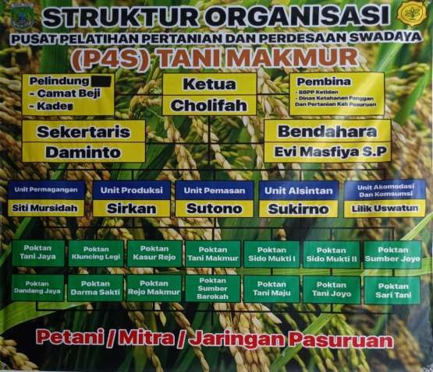
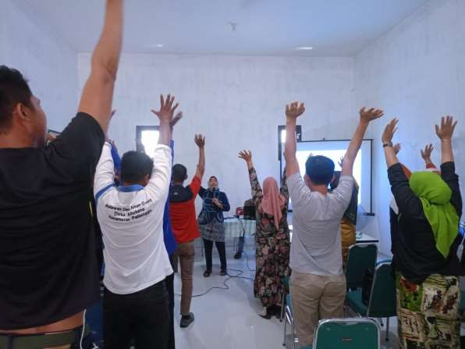
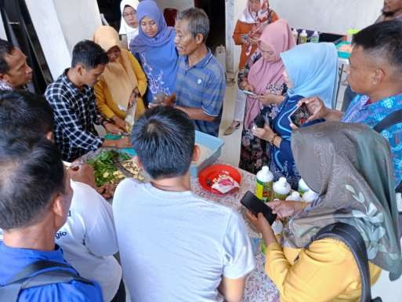

Slide 16
Diskusi Kelompok
Berikan contoh Rencana Permagangan di P4S Saudara ?
Apa manfaat dan kegunaan rencana kegiatan permagangan ?
Apa saja permasalahan yang terjadi dan bagaimana
solusinya ?

Slide 17

MENYUSUN RENCANA PERMAGANAGAN
AKSI YANG AKAN DIRENCANAKAN DAN MENGAPA AKSI TERSEBUT DIBUTUHKAN ?
CARA KERJA UNTUK MENCAPAI AKSI DAN SUMBERDAYA APA YANG DIBUTUHKAN ?
SIAPA YANG AKAN MENGERJAKAN ? DAN APAKAH DIPERLUKAN PELATIHAN?
KAPAN WAKTU PENGERJAANNYA DAN BUTUH WAKTU BERAPA LAMA
DIMANA PEKERJAAN TERSEBUT DILAKSANAKAN ?

Slide 18
Menyusun Rencana Kegiatan Permagangan
No | Uraian Kegiatan | Waktu Pelaksnaan | Tempat | Siapa Yang terlibat | Kebutuhan Biaya | Output | Keterangan

Slide 19





SETELAH MENGIKUTI SESSI INI
SAYA MERASA :
SENANG
BIASA SAJA
KECEWA

Slide 20
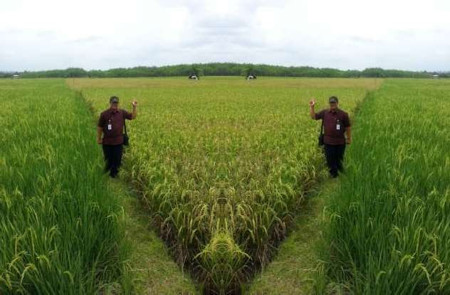



“Anda tidak dapat mengajari seseorang apa pun, anda hanya bisa membantunya
menemukan apa yang ada dalam dirinya sendiri."
Galileo Galilei (1564-1642)
Wassalamu’alaikum Wr Wb

